Slide 1
4
执行器
扰动
x
ε
∆
y
给定值
s
偏差
控制器
执行器
对象
测量值
x
i
变送器
4.1 执行器的构成
4.2 电动执行器
4.3 气动执行器
4.4 阀门电位器
4.5 调节阀特性分析

Slide 2
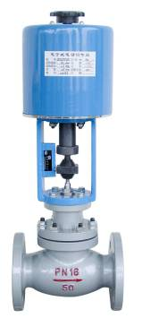
4.1
执行器构成
1、执行器的构成
执行机构：接收气（电）动控制信号产生推力及位移的装置
调节机构（调节阀）：改变改变阀芯与阀座开度，改变能量或物料输送量的装置
图4-1气动执行器的结构

Slide 3
4.1
电动执行器
2、执行器的分类和特点
分类和特点 | 动力源 | 防爆等级 | 响应速度 | 功率 | 应用场合 | 与计算机连接
气动执行器 | 压缩机 | 高 | 快 | 较小 | 快速防爆等级高，石化 | 较难
电动执行器 | 电源 | 中等 | 较快 | 大 | 几乎所有 | 容易
液动执行器 | 油压机 | 较低 | 较慢 | 大 | 大功率机械 石化等 | 较难

Slide 4
4.2
电动执行器
功能：它将输入的直流电流信号线性地转换成位移量。
1、结构组成
4～20mA
0～10mA
θ
I_{i}
伺服放大器
操作器
伺服电机
减速器
I_{f}
0~90^{O}
阀位
指示
位置发送器
放大器
执行机构
图4-2 电动执行器组成框图

Slide 5
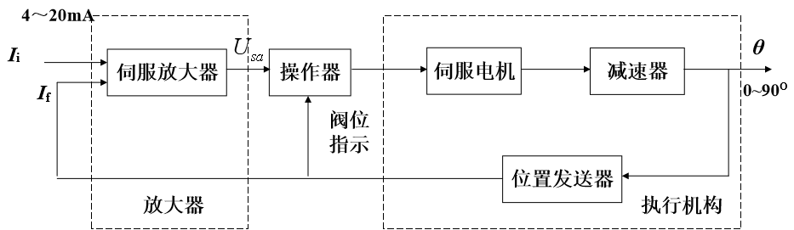
4.2
电动执行器
（1）信号综合放大（伺服放大器）
将调节器的输入控制信号与执行器反馈信号比较和放大，输出控制信号控制伺服电机的正反转。
（2）手动控制（电动操作器）
自动时：接通伺服放大器，伺服电机受伺服放大器输出控制。
手动时：切断伺服放大器的输出信号，由操作器的正、反按钮直接控制伺服电机的电源，实现输出轴（杆）正/停/反三种状态的遥控操作。

Slide 6
4.2
电动执行器
（3）执行机构
接收控制信号，伺服电机经过减速器驱动输出轴(杆)产生位移。同时通过位置发送器将阀位转换为反馈电流送伺服放大器。

Slide 7
4.2
电动执行器
2、工作原理

Slide 8
4.2
电动执行器
3、伺服放大器
功能：信号综合、比较和放大，输出控制信号控制伺服电机的正反转。
图4-3伺服放大器原理框图

Slide 9
4.2
电动执行器
（1）伺服放大器各个环节输出信号
A、环节1为减法器，运算关系为
B、环节1为减法器，运算关系为

Slide 10
4.2
电动执行器
A、环节2为同相放大器，运算关系为
B、环节2为同相放大器，运算关系为

Slide 11
4.2
电动执行器
环节3为比较器，功能为

Slide 12
4.2
电动执行器
环节4：双固态继电器

Slide 13
4.2
电动执行器

Slide 14
4.2
电动执行器

Slide 15
4.2
电动执行器
（2）工作原理
图4-4伺服放大器原理图

Slide 16
4.2
电动执行器
4、执行机构
功能：接收伺服放大器的电信号，将其转换为推力及位移的装置。
组成：伺服电机、减速机构、位置发送器。
4～20mA
I_{i}
θ
伺服放大器
操作器
伺服电机
减速器
I_{f}
0~90^{O}
阀位
指示
位置发送器
放大器
执行机构
图4-5 执行器执行机构

Slide 17
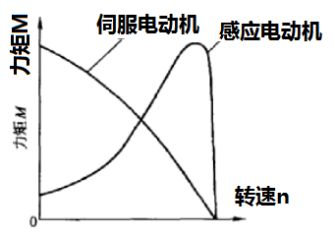
4.2
电动执行器
（1） 伺服电机
将伺服放大器输出的电功率转换成机械转矩。
图4-6 两相伺服电机结构示意图
图4-7 电动机特性曲线对比

Slide 18
4.2
电动执行器
自动：定子磁场将衔铁吸向定子的内表面，使簧片弯曲，通过杠杆把制动盘推开，使摩擦轮与制动盘脱开，电机转子自由转动。
图4-8 伺服电机自动控制

Slide 19
4.2
电动执行器
停止：当电动机断电时，定子磁场消失，制动盘被弹簧推向左边与摩擦轮接触，将转子制动。
图4-9 伺服电机自动控制

Slide 20
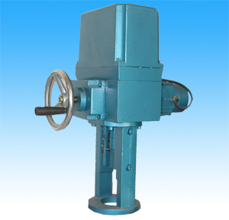
4.2
电动执行器
手动：电机右边端盖上的手把，将它拉出使制动盘和摩擦轮脱开，解除制动，人工手动控制。
图4-10 伺服电机手动控制

Slide 21
4.2
电动执行器
（2）减速器（减速齿轮）
把高转速小转矩电机输出变为低转速大力矩输出。
传动机构
联轴器
偏心轴
输出轴
齿轮2
伺服电机
齿轮1
内齿轮
图4-11 减速器结构

Slide 22
4.2
电动执行器
（3） 位置发送器
作用：将输出轴0~90°的转角转换成0~10mA或4~20mA直流电流，作为阀位信号和反馈信号。
图4-12 差动变压器结构原理图

Slide 23
4.2
电动执行器
凸轮
差动
变压器
解调器
V/I变换
图4-13 位置发送器信号传递框图

Slide 24
4.2
电动执行器
凸轮
差动
变压器
解调器
V/I变换

Slide 25
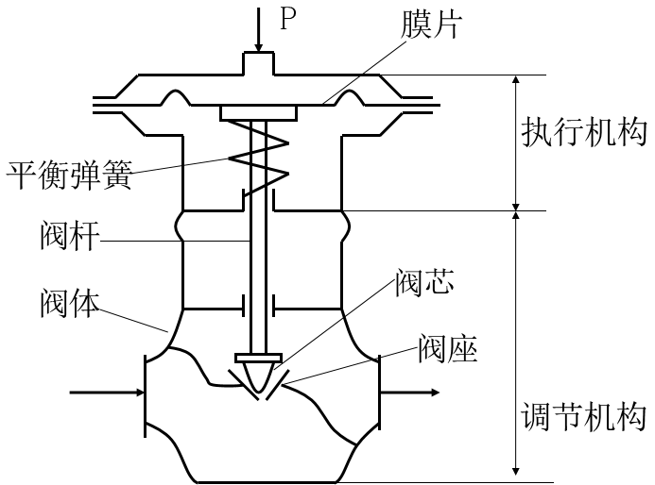
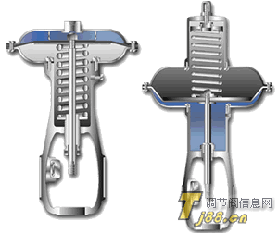
4.3
气动执行器
1、气动执行器结构
图4-14 气动执行器结构示意图

Slide 26
4.3
气动执行器
2、薄膜式气动执行器工作原理
执行机构
调节机构
L→阀芯阀座开度变化→流量变化
原理公式
气开阀，气关阀

Slide 27
4.3
气动执行器
3、执行机构与调节机构的作用方式
执行机构作用方式
正作用：P送入膜室的上腔，
P增加，阀杆下移。
反作用： P送入膜室的下腔，
P增加，阀杆上移。

Slide 28
4.3
气动执行器
调节机构的作用方式：气关式和气开式。
气关式：P增大，阀门关小。
气开式： P增大，阀门开大。
调节阀有正装和反装两种。执行器的作用方式有四种组合。

Slide 29
4.3
气动执行器
图4-14执行器的作用方式
选择作用方式原则是：当工作气源中断时，气动信号消失，阀门的位置应是最经济、安全的。（安全阀位）
例：油料储罐出口阀应是
气开阀。
锅炉给水阀应是
气关阀。

Slide 30
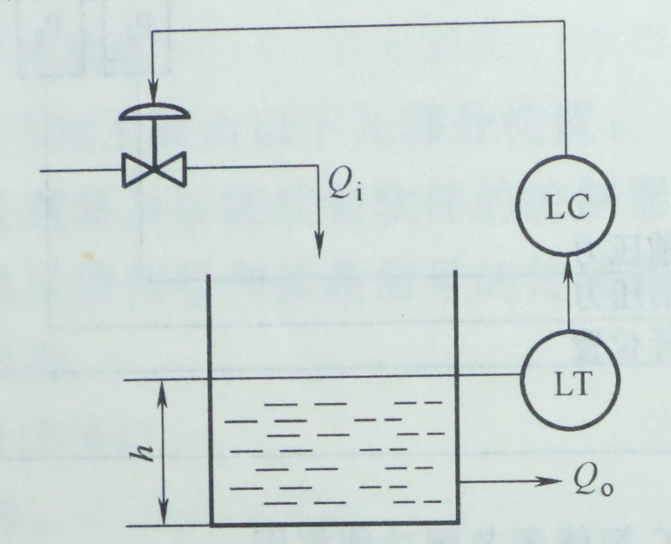
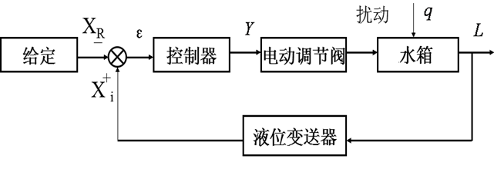
4.3
气动执行器
4、执行器应用举例
例1：储槽液位控制系统如图。
画出控制系统框图。
若储槽液体不能溢出，选择何种阀？
控制器的作用方向。

Slide 31
4.3
气动执行器
若储槽液体不能溢出，
从安全性经济性考虑
选择何种阀？
A、电开阀
B、电关阀
控制器控制方式
A、反作用
偏差大于0，开大阀门，电开阀控制器输出增大，控制器为反作用。
B、正作用

Slide 32
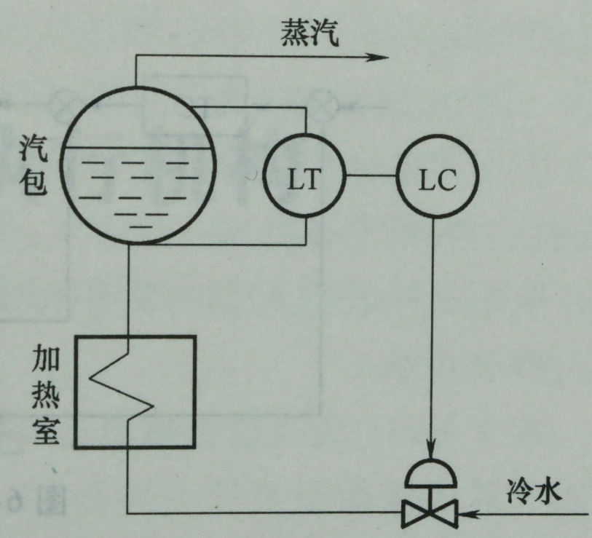
4.3
气动执行器
例2：锅炉汽包液位控制系统如图。
要求锅炉不能烧干，画出控制系统框图。选择何种阀？
控制器的作用方向。
加热室温度升高导致蒸汽量增加时，控制系统如何克服扰动？

Slide 33
4.3
气动执行器
要求锅炉不能烧干，画出控制系统框图。选择何种阀？
锅炉不能烧干，从安全性考虑，故障时无控制信号阀门应全开。
控制阀应选电（气）关式。

Slide 34
4.3
气动执行器
控制器的作用方向。
差压变送器“+”，对象“+”，调节阀“-”。
为了构成闭环负反馈系统，控制器+，即正作用方式。
当偏差大于0（实际液位低于设定液位），应开大阀门，多进冷水。阀为气关阀，
控制器输出信号应减小，控制器为正作用方式。

Slide 35
4.3
气动执行器
加热室温度升高导致蒸汽量增加时，控制系统如何克服扰动？
A、蒸汽量增加时，液位下降，偏差增大，控制器输出信号减小，阀门开度增加，进水量增加，液位上升，克服干扰。
B、蒸汽量增加时，液位上升，偏差减小，控制器输出信号增大，阀门开度减小，进水量减小，液位下降，克服干扰。

Slide 36
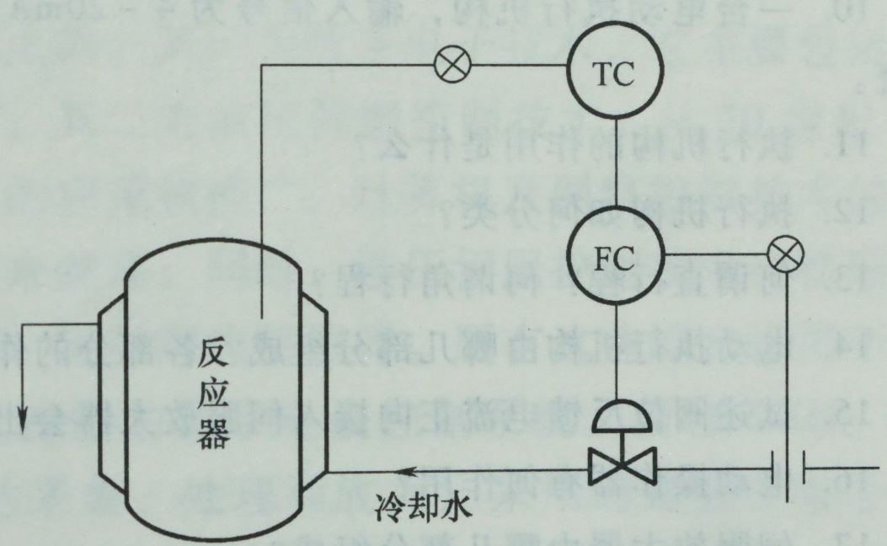
4.3
气动执行器
例3：反应器温度控制系统如图。
画出串级控制系统框图。
反应器温度不能过高，选择何种阀？
主副控制器的作用方向。
冷水压力突然升高，简述该控制系统的调节过程。温度突然下降，简述该控制系统的调节过程。

Slide 37
4.3
气动执行器
反应器温度不能过高，选择何种阀？
A、电（气）关阀
B、电（气）开阀
控制器的作用方向
负反馈法。各个环节乘积为负。
副回路
阀-，副对象+，流量变送器+，副控制器+，正作用。
主回路
广义副对象为+，主对象-，温度变送器+，主控制器+，正作用。

Slide 38
4.3
气动执行器
控制器的作用方向
过程分析法
4.3
气动执行器

Slide 39
4.3
气动执行器

Slide 40
4.3
气动执行器
A、冷水压力突然升高，流量增大，副调节器偏差减小，输出信号增大，关小阀门。克服扰动。
B、冷水压力突然升高，流量增大，副调节器偏差增大，输出信号减小，关小阀门。克服扰动。

Slide 41
4.3
气动执行器
正作用
正作用
温度下降，主调节器输出减小，副调节器设定值减小，副调节器输出增大，关小阀门，冷水流量下降，温度上升。克服扰动。

Slide 42
4.4
电气阀门定位器
1、作用
电气转换
阀门定位 气压-位移负反馈系统。
P₁
I₀
位置反馈
电气转换
气源
图4-15阀门定位器示意图

Slide 43
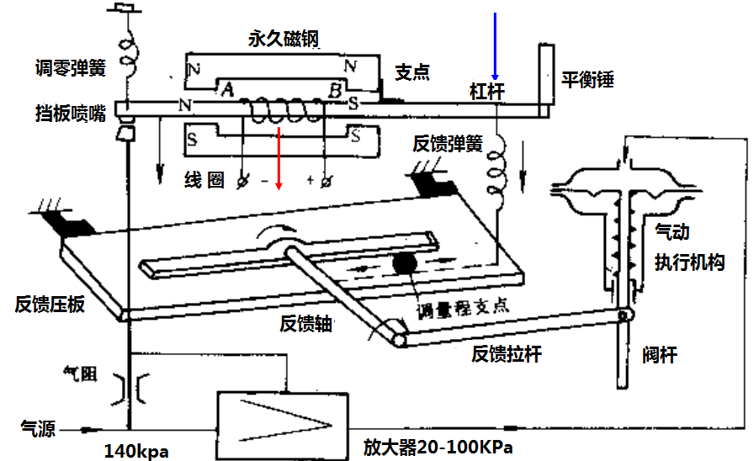
4.4
电气阀门定位器
2、阀门定位器结构
图4-16阀门定位器结构图

Slide 44
4.4
电气阀门定位器
3、工作原理
力矩平衡原理

Slide 45
4.4
电气阀门定位器
调零装置
杠杆L₀
气动
执行器K₂
电磁机构
K_{i}
杠杆L_{i}
位移-气压
放大器A
杠杆L_{f}
反馈机构K_{f}
4~20mADC转换为0~l_{max}
图4-17 电气定位器机电系统框图

Slide 46
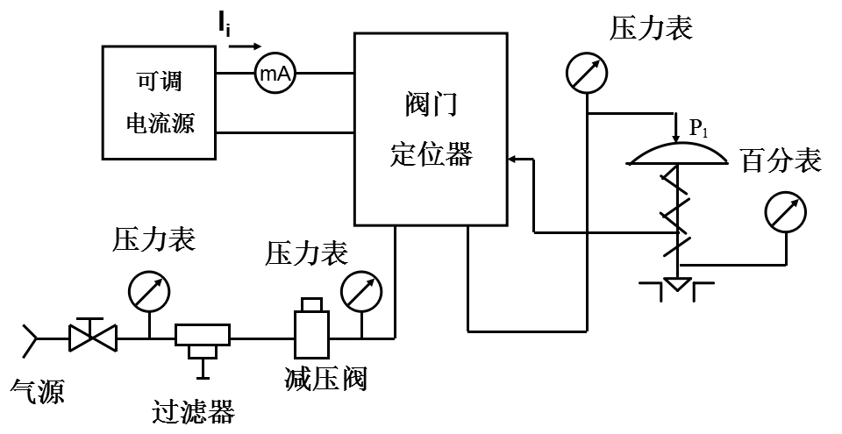
4.4
电气阀门定位器
4、阀门定位器调校
图 4-18 阀门定位器校验原理框图

Slide 47
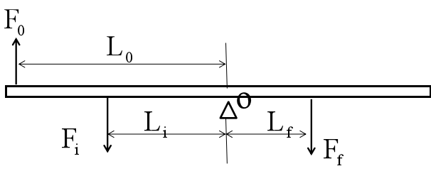
4.4
电气阀门定位器
零位调整，调F₀

Slide 48
4.4
电气阀门定位器
量程调整，调量程支点0，变L_{f}。

Slide 49
4.5
阀体部件的特性分析
1、阀体部件流量方程
K_{V}（流量系数）：标准压差（100kPa），一定水温（5~40℃），介质密度为1g/cm³时，每小时流经阀体部件的流量数m³/h 。

Slide 50
4.5
阀体部件的特性分析
2、阀体部件的可调比
阀体部件的理想可调比
如R=30，阀前后压差一定，反映阀体部件的调节能力。
实际阀体工作状况
串联管道
并联管道

Slide 51
4.5
阀体部件的特性分析
（1）串联管道实际可调比
串联管道
R_{r}
S:阀阻比
30
S越小，串联管道压力损失越大，实际可调范围越小。
S
0
1.0

Slide 52
4.5
阀体部件的特性分析
（2）并联管道实际可调比
工况1：旁路阀关闭
并联管道
工况2：旁路阀全开
实际可调比与阀体可调比无关。

Slide 53
4.5
阀体部件的特性分析
工况3：旁路阀开度可变
R_{并联}
30
x
0
1.0
并联管道，旁路流量越大，分流系数越小，实际可调比越小。

Slide 54
4.5
阀体部件的特性分析
（3）阀体部件的流量特性
阀体部件的流量特性原理式
① 直线流量特性
阀体单位相对位移的变化引起相对流量变化是常数。
积分

Slide 55
4.5
阀体部件的特性分析
直线流量特性
直线阀适合负荷变化不大中等流量场合。
思考：
小负荷与大负荷时，
流量变化率情况

Slide 56
4.5
阀体部件的特性分析
直线流量特性阀举例

Slide 57
4.5
阀体部件的特性分析
② 等百分比（对数）流量特性
阀体单位相对位移的变化引起相对流量变化率是常数。
积分
等百分比（对数）流量特性

Slide 58
4.5
阀体部件的特性分析
等百分比（对数）流量特性
l/L=10%
l/L=50%
l/L=80%
流量变化率
等百分比阀
适合各种工况

Slide 59
4.5
阀体部件的特性分析
对数流量特性阀举例

Slide 60
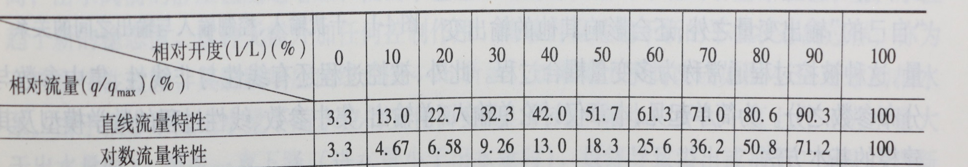
4.5
阀体部件的特性分析
现测得两种流量特性的有关数据见表。设R=30试分别计算其相对开度在10%，50%，80%各变化10%时的相对的变化量及相对流量的变化率。据此分析它们对控制质量的影响和选用原则。

Slide 61
4.5
阀体部件的特性分析
结论
直线阀各点流量变化基本
直线阀各点流量变化率
相同
不同
对数阀各点流量变化
对数阀各点流量变化率
不同
相同
直线阀适合
对数阀适合
中等负荷
各种负荷

Slide 62
4.5
阀体部件的特性分析
③ 抛物线流量特性
④ 快开流量特性
迅速开关的切断阀或双位控制系统。
快开
100%
抛物线
直线
对数
介于直线与对数流量特性之间
100%
0

Slide 63
4
习题
1、开方器用于何种场合？开方器中为何设置小信号切除电路？分析该电路的工作原理。
2、简述电动执行机构的构成原理。伺服电机的转向和位置与输入信号有什么关系？
3、执行器的作用与分类。
4、薄膜式气动执行机构的工作原理及原理式。
5、调节机构流量调节原理。
6、电动执行器的组成，其中伺服放大器、电动操作器、位置发送器、减速器和两相伺服电机作用。
7、伺服放大器中前置磁放大器、触发器、可控硅交流开关的作用。

Slide 64
4
习题
8、电气转换器的功能与工作原理。
9、气动阀门定位器的功能与工作原理。

